Slide 1
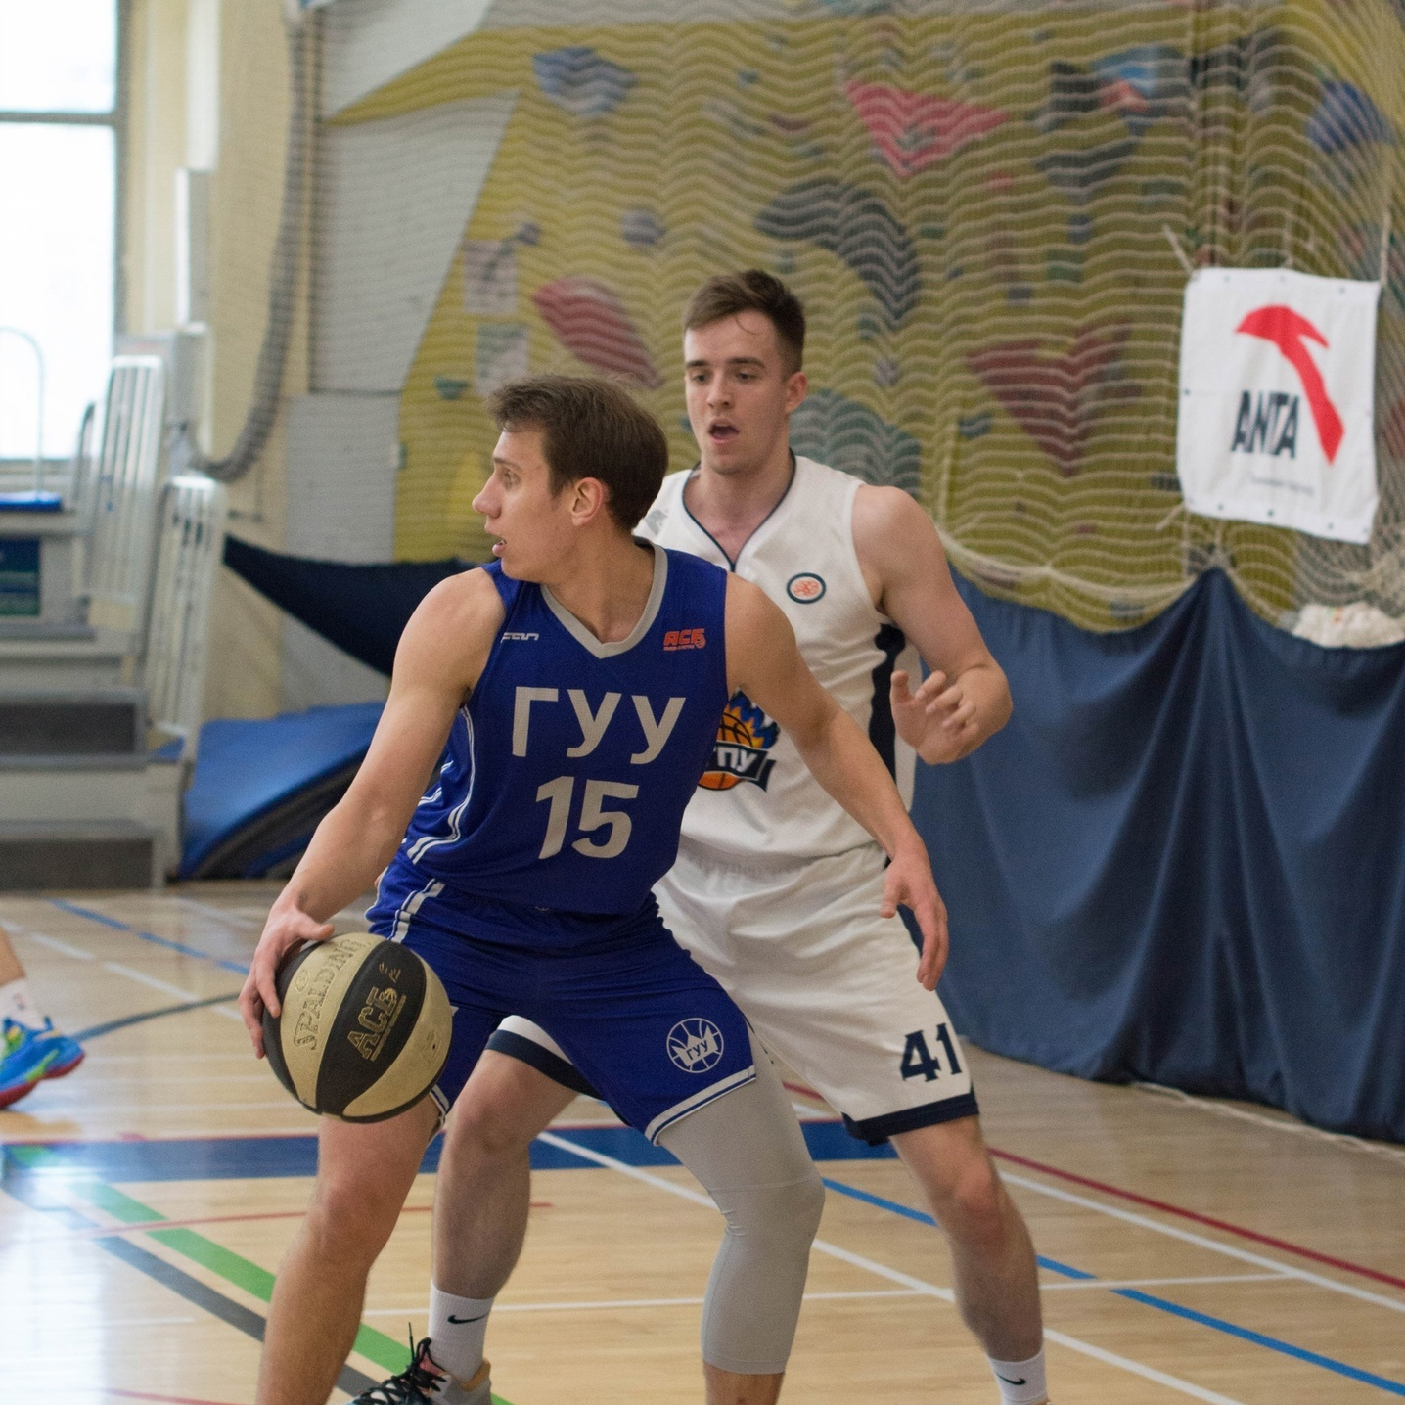

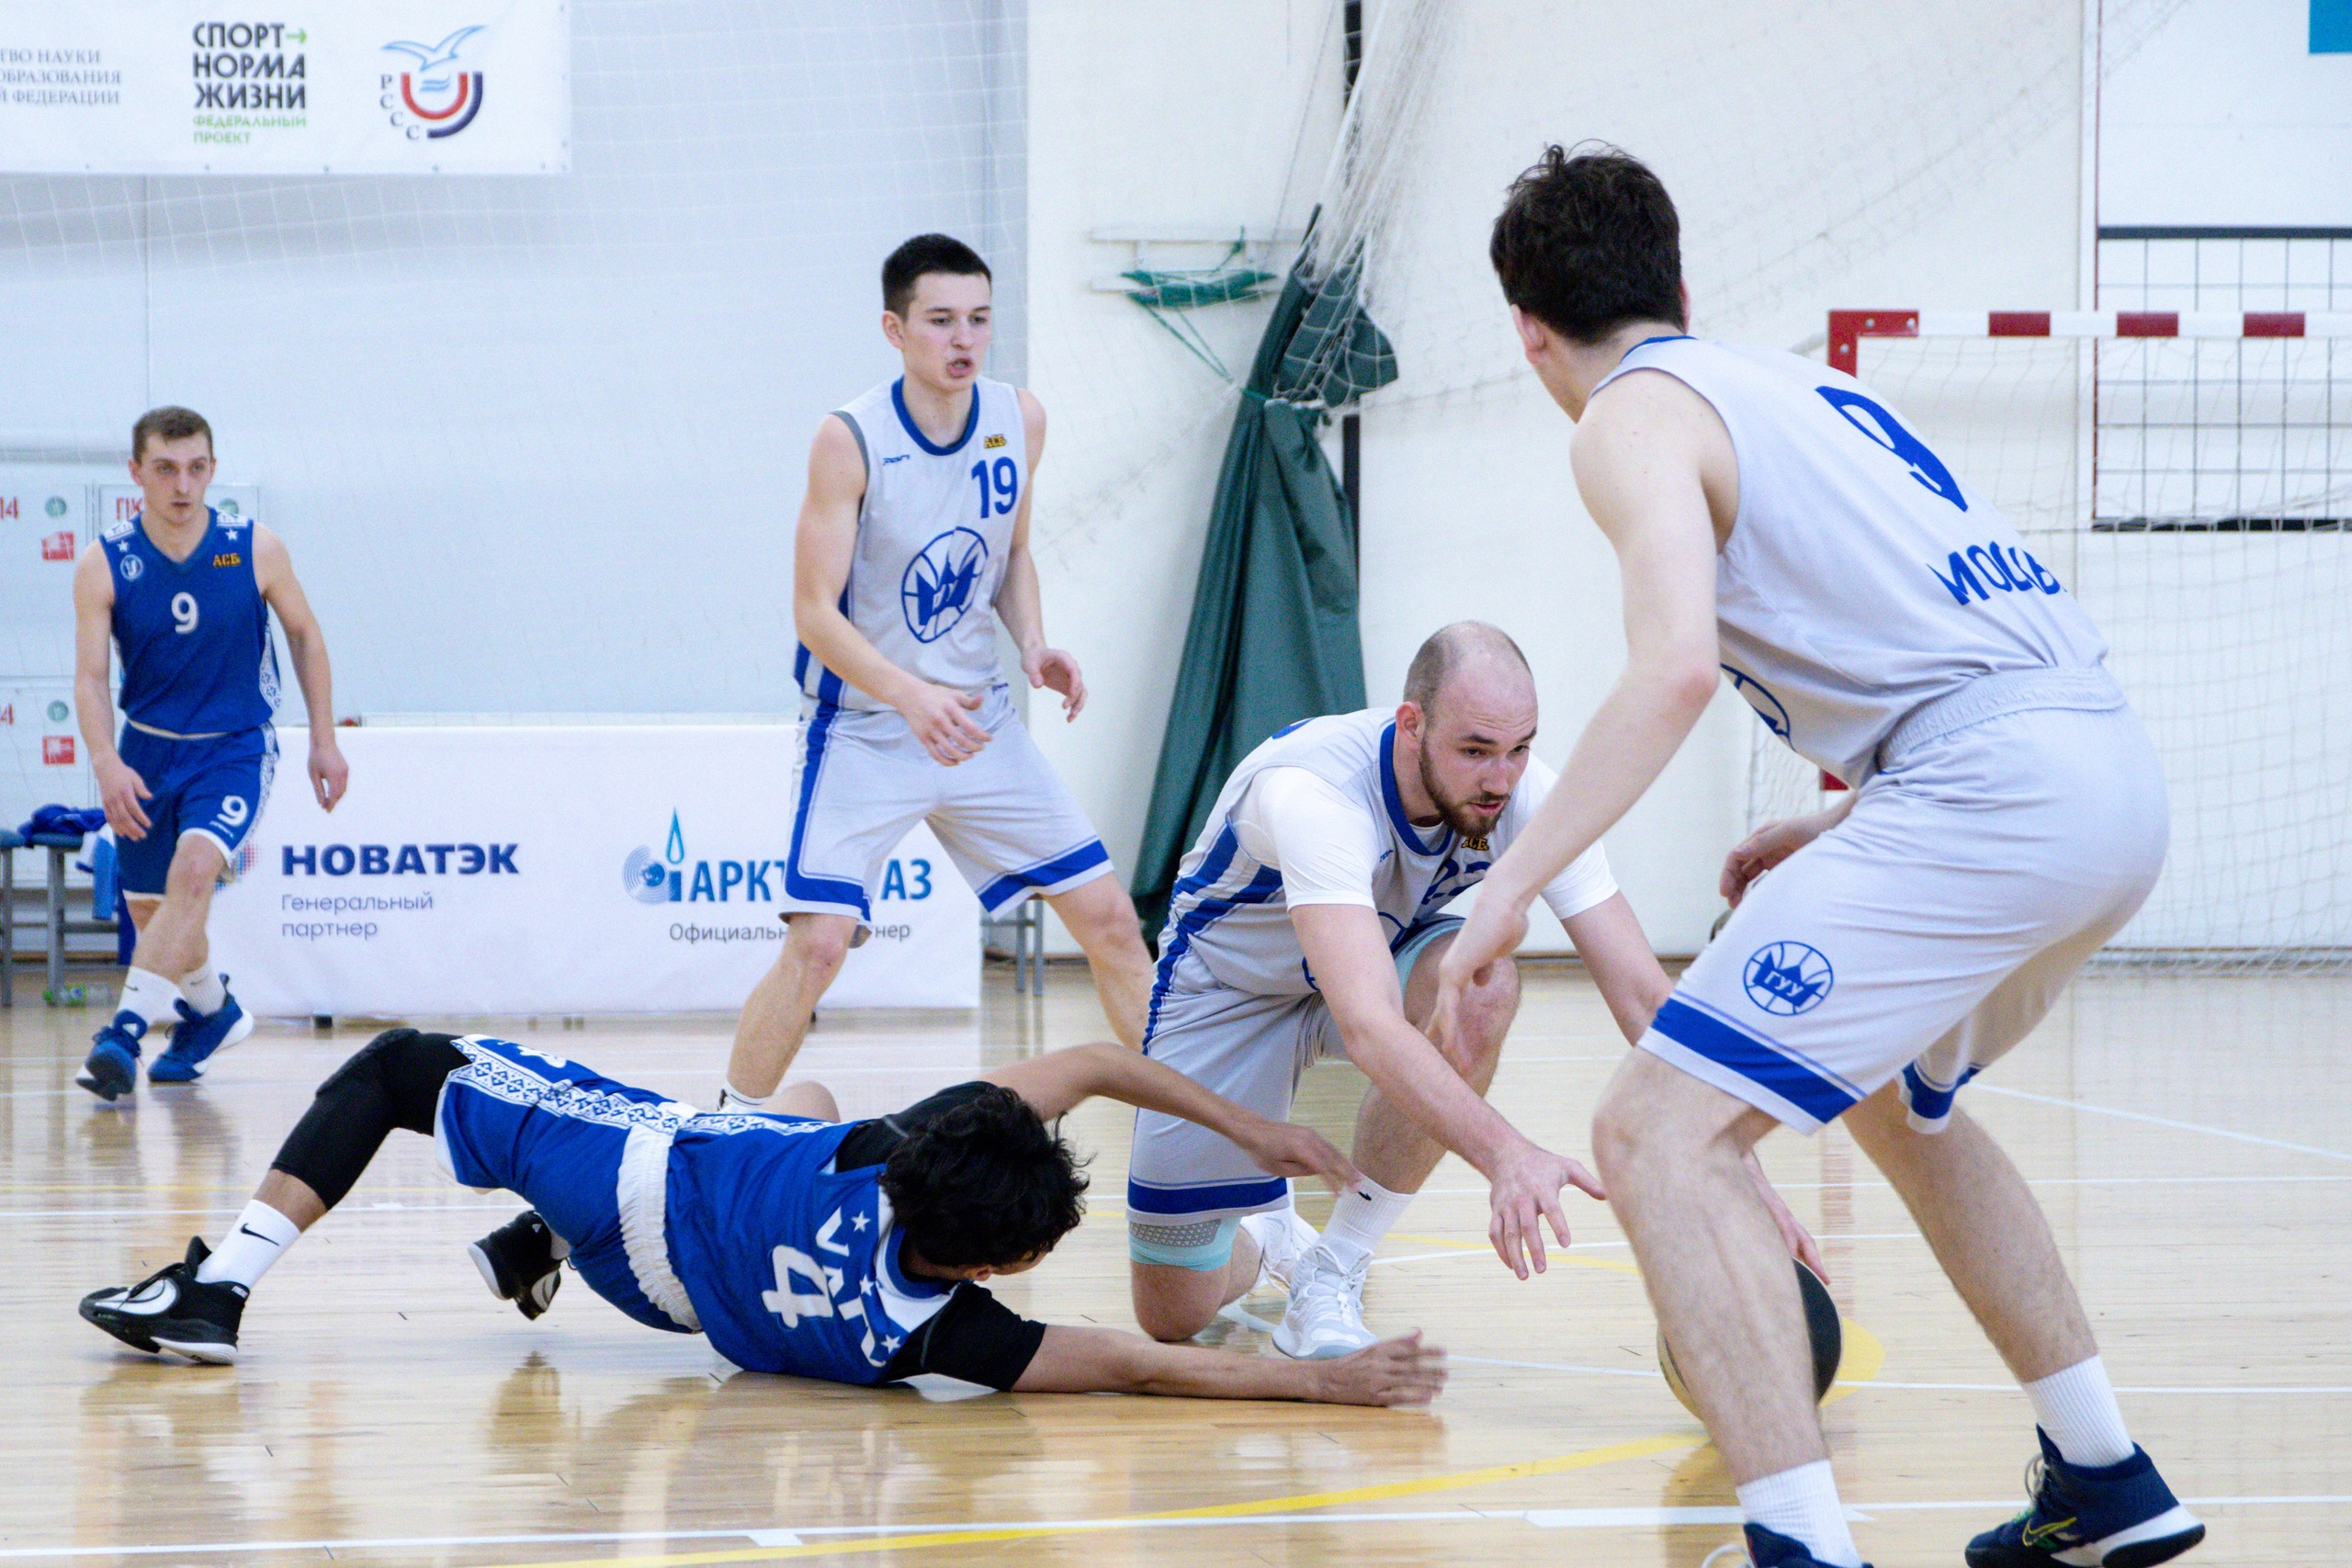

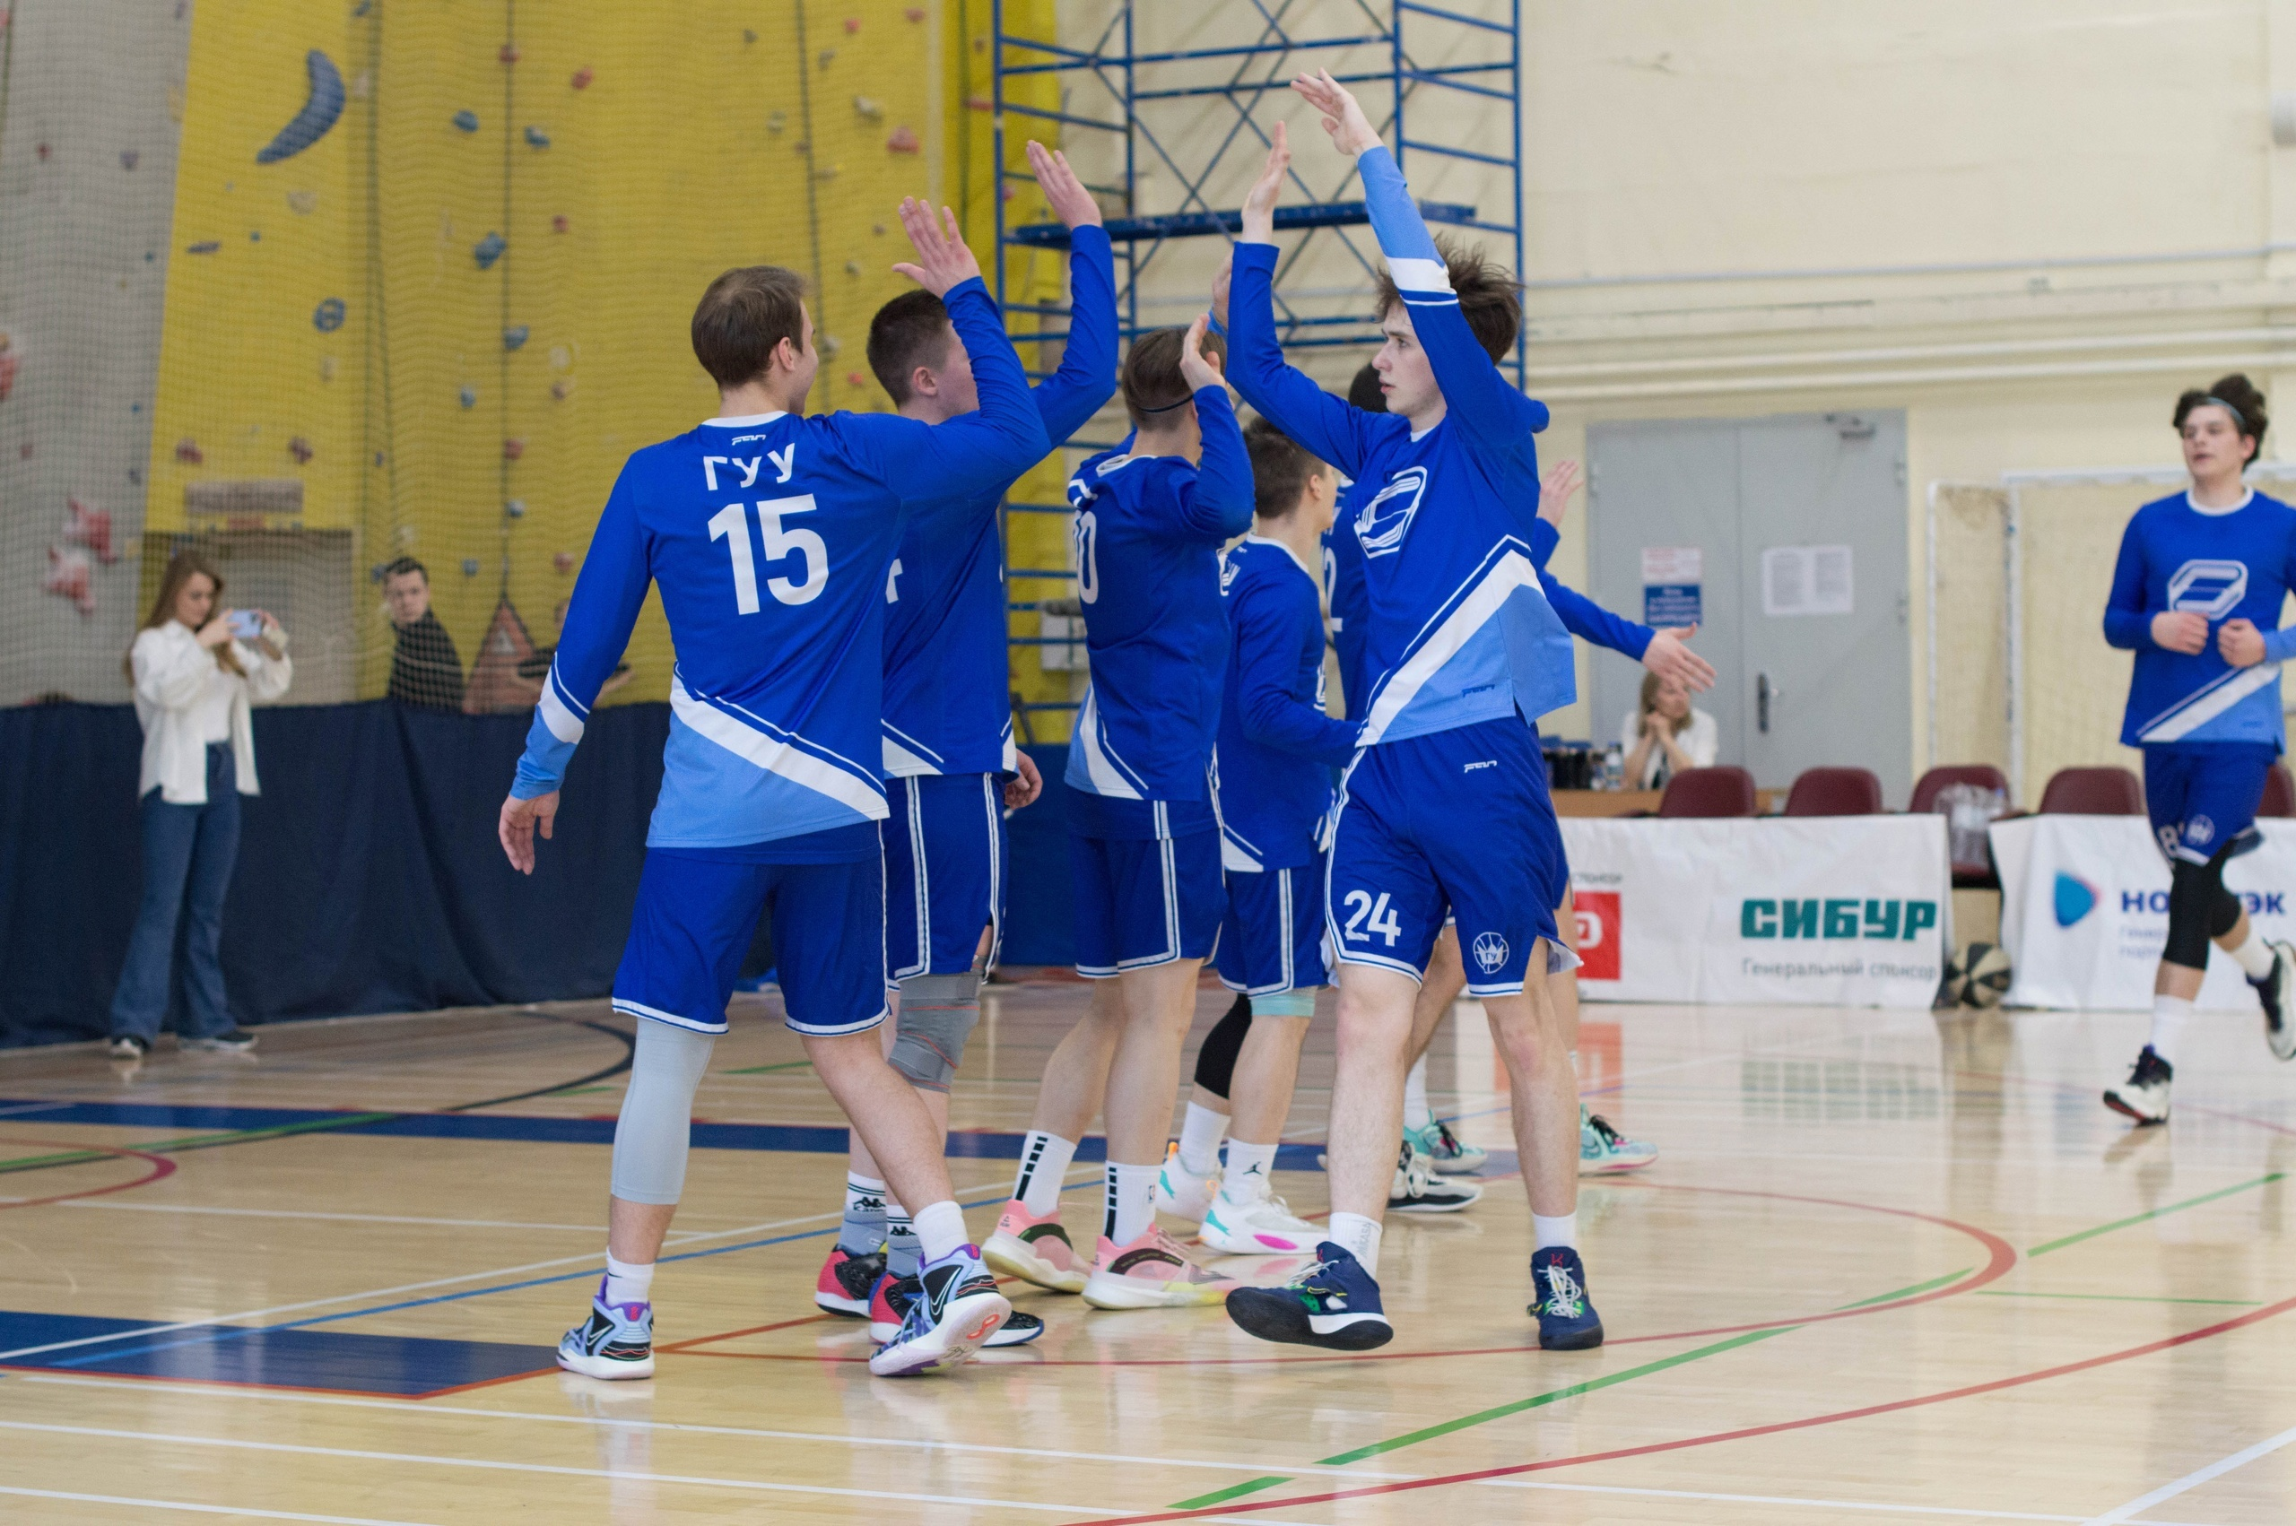

Баскетбол
в Государственном университете управления

Slide 2

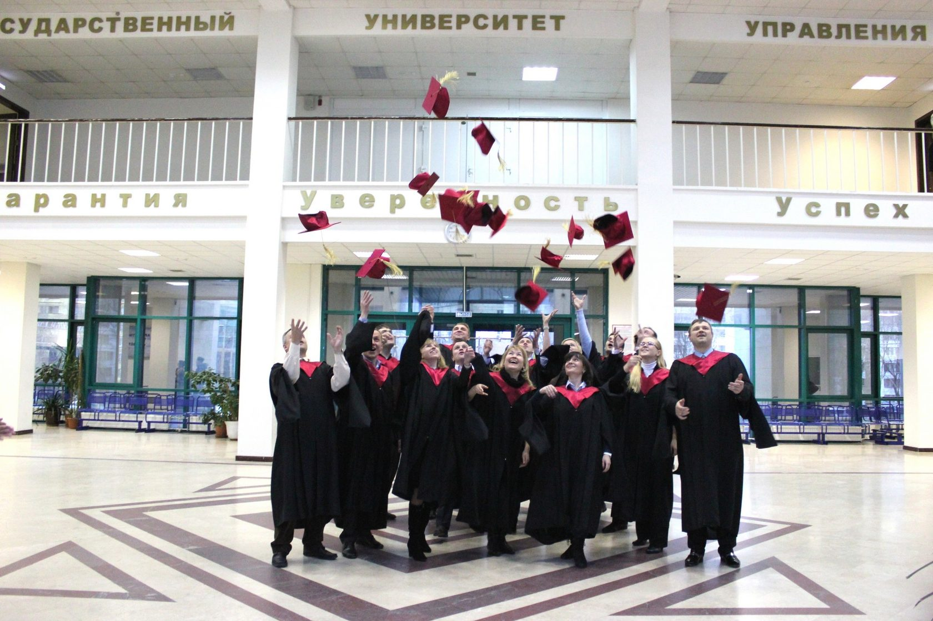
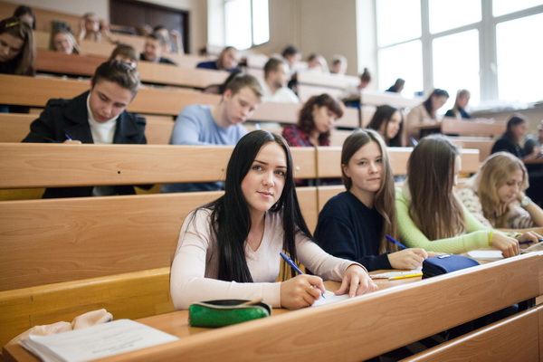
Что такое ГУУ?
Ведущее высшее учебное заведение, специализирующееся на подготовке профессионалов в области управления и экономики.

Slide 3

На протяжении столетия университет уверенно держит позиции лидера управленческого образования в России.
Более 10 000 студентов
8 научных специальностей
14 направлений бакалаврской подготовки
11 направлений подготовки бакалавриата

Slide 4
Основные направления для спортсменов и менеджеров
Бизнес-информатика
Международный менеджмент
Инноватика
Социология
Управление проектами и программами, управление в спортивной индустрии
Менеджмент в спортивной и фитнесс индустрии

Slide 5

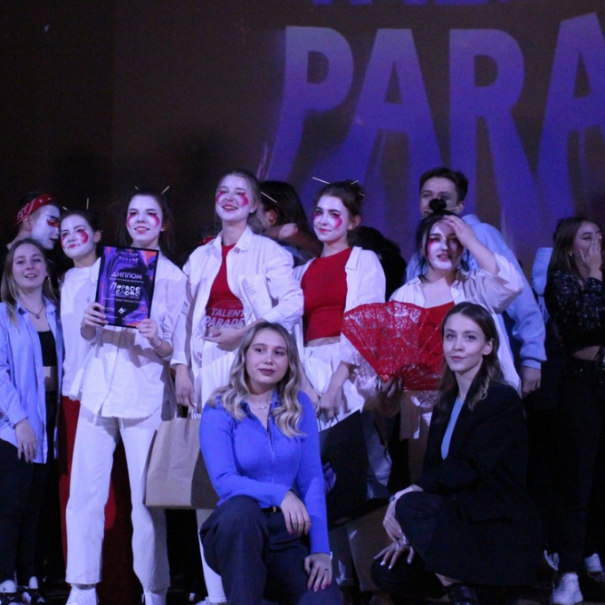
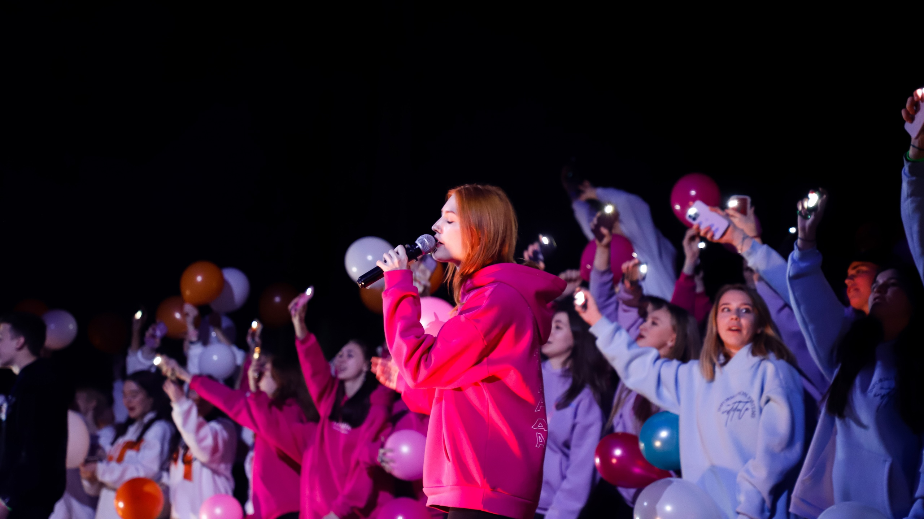
Студенческая жизнь
Насыщенная студенческая жизнь – это про ГУУ!
Каждый год в стенах университета проходит множество мероприятий в рамках различных проектов, где каждый может попробовать себя в качестве организатора или координатора.

Slide 6
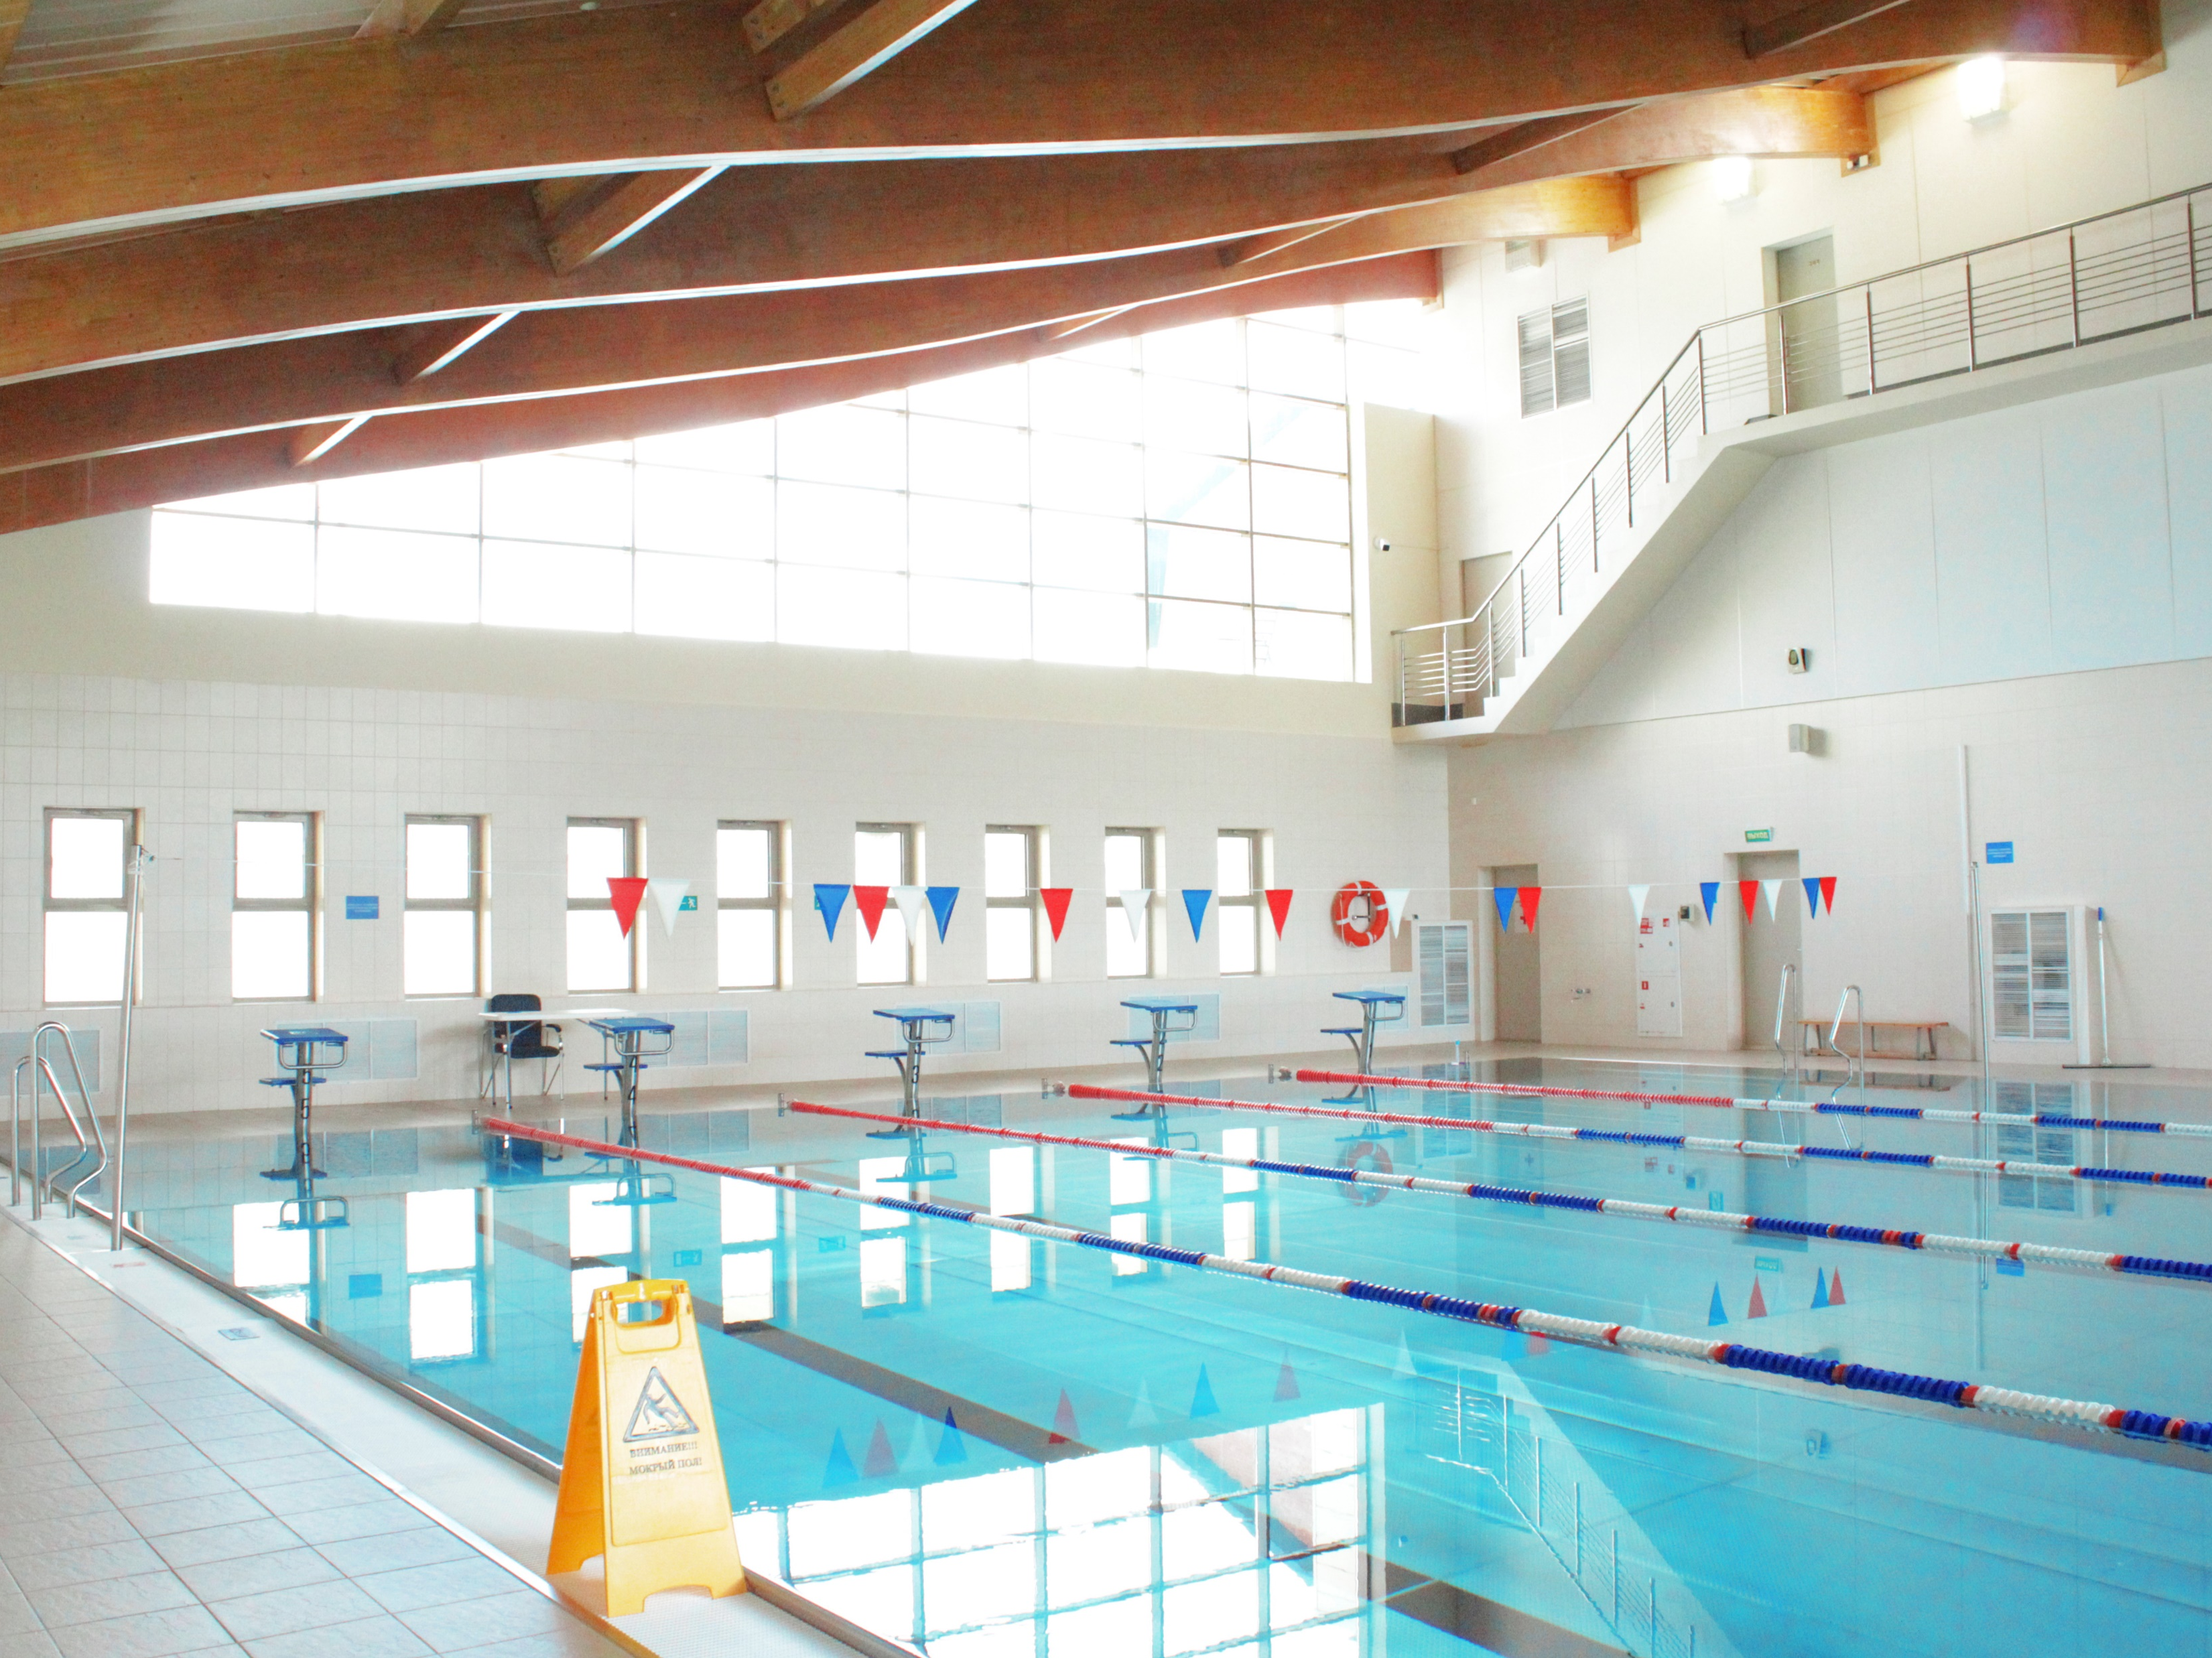
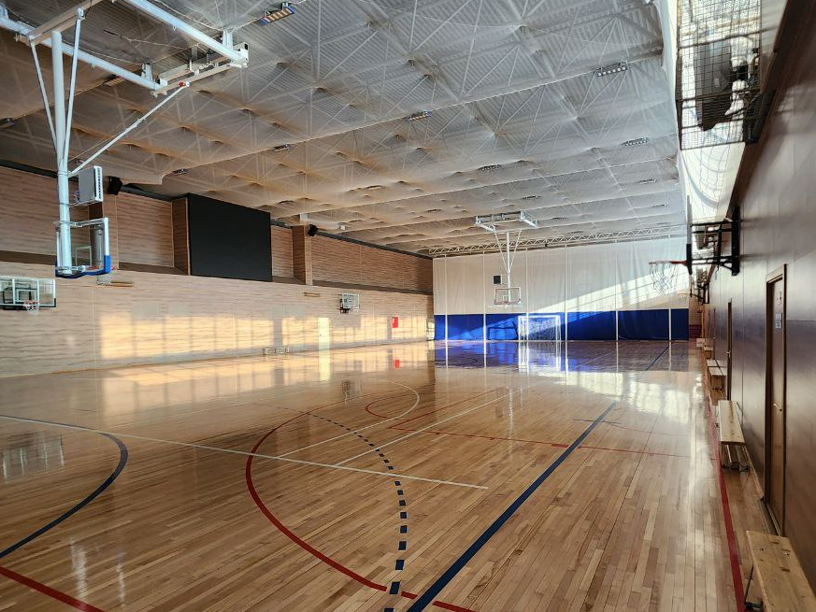
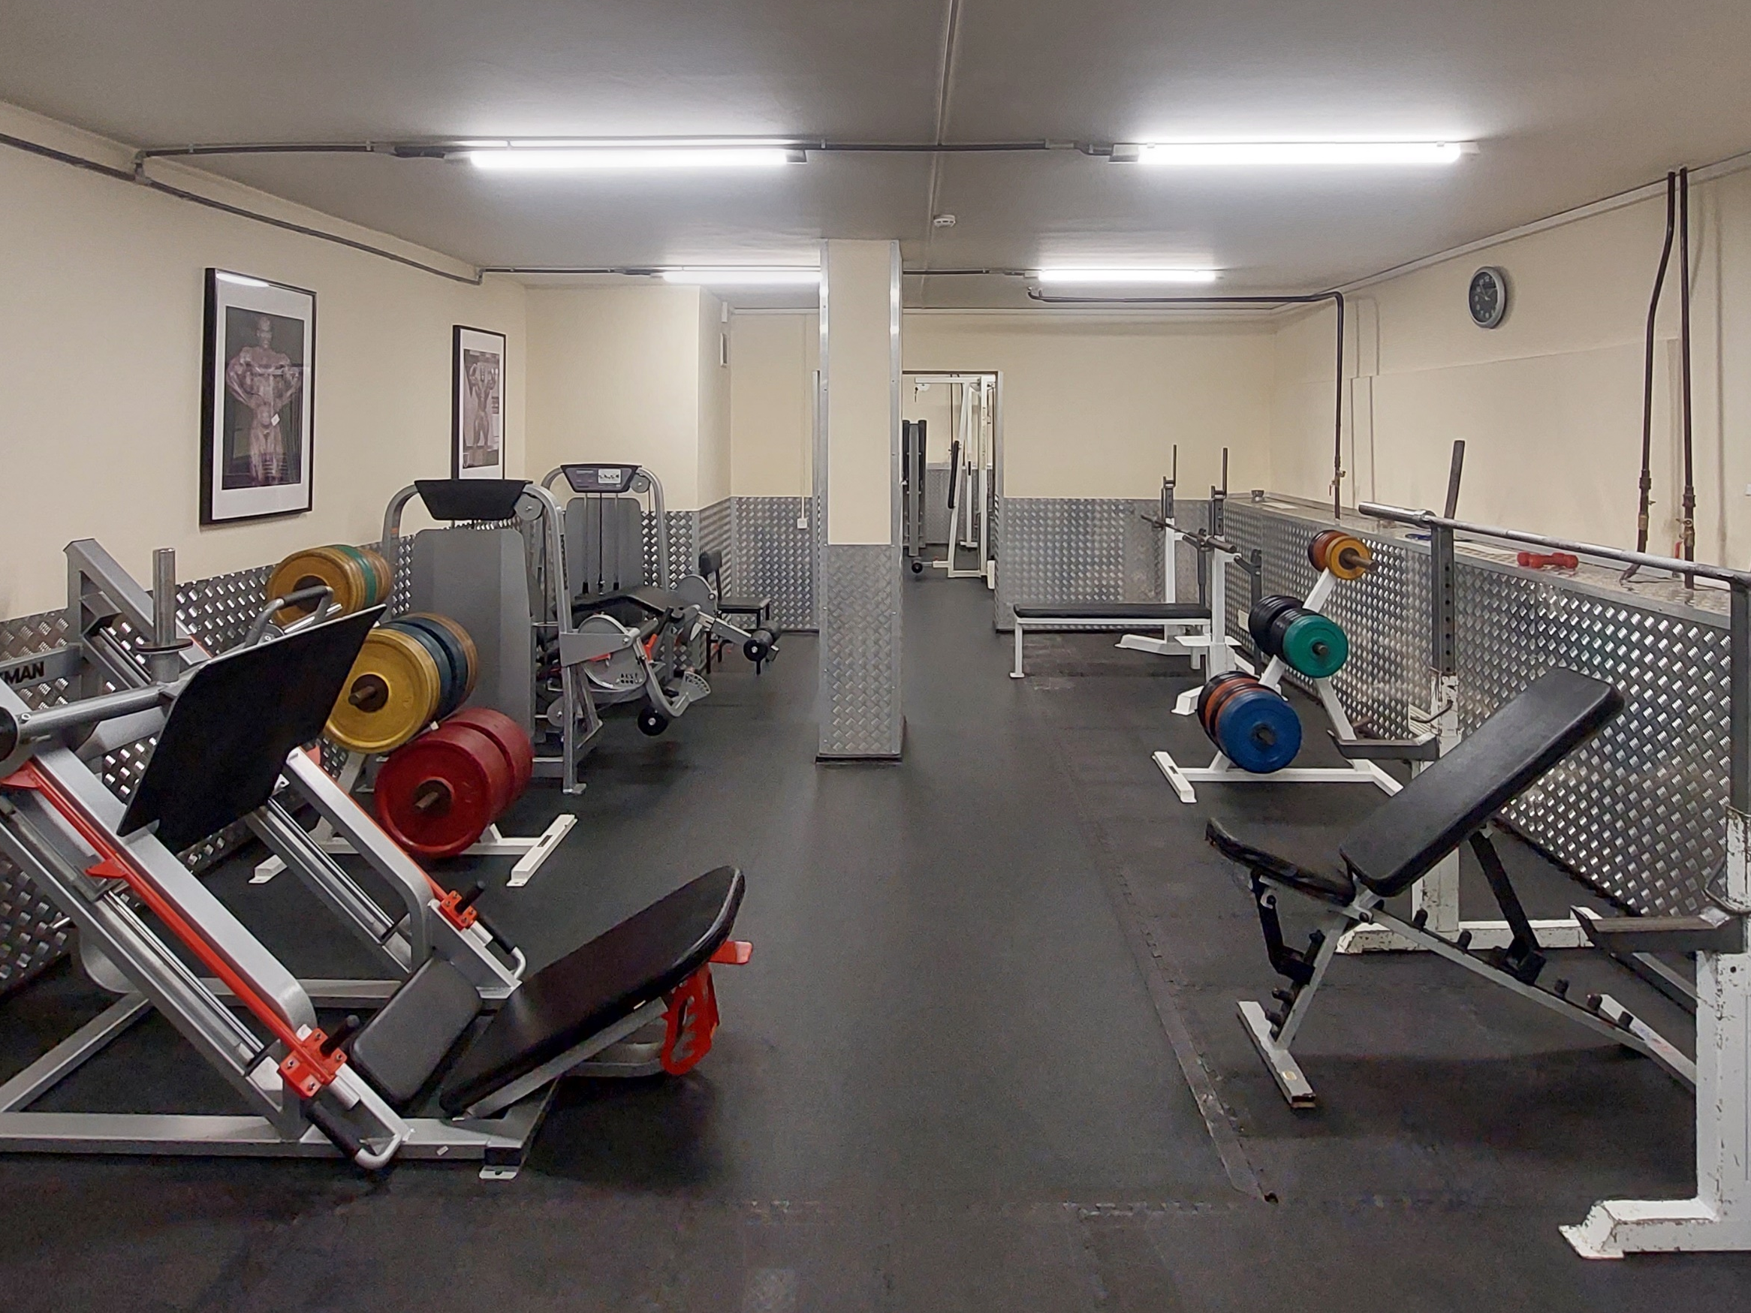



Спорткомплекс
Большой зал с разделительными шторами
9 раздевалок, оборудованных душевыми
Отдельные малые залы для других видов спорта

Slide 7
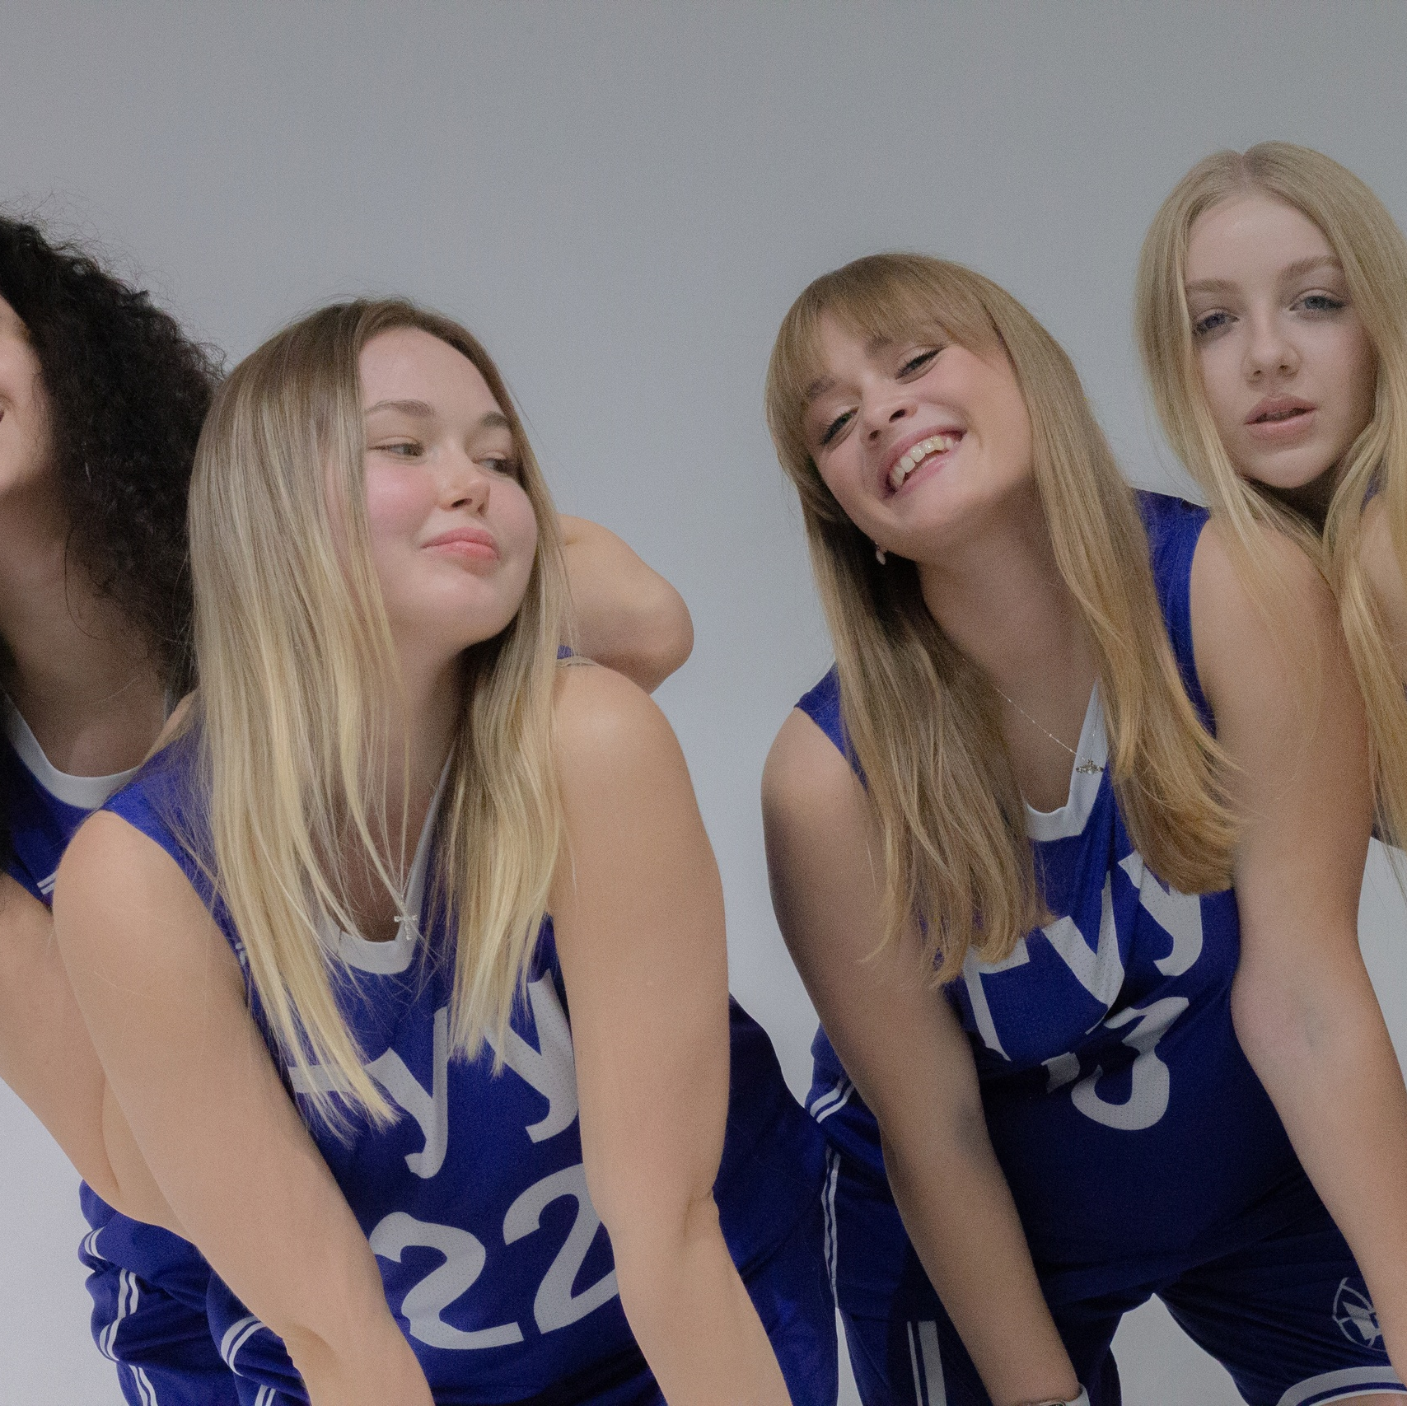
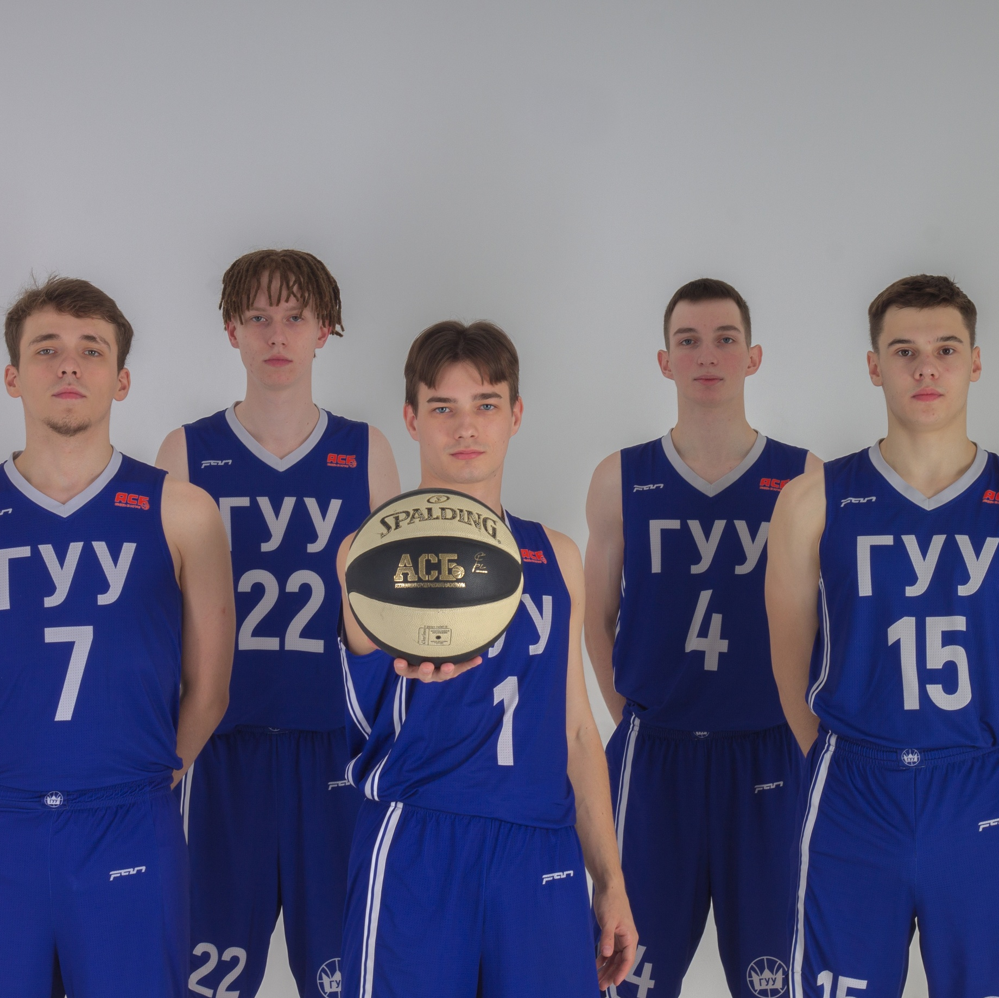





Баскетбол в ГУУ
В Государственном университете управления активно развиваются все виды спорта: от плавания до настольного тенниса, но особую роль играет баскетбол
Женская и мужская сборная
Современный спортивный зал
Медиа-освещение в социальных сетях
Тренажерный зал

Slide 8
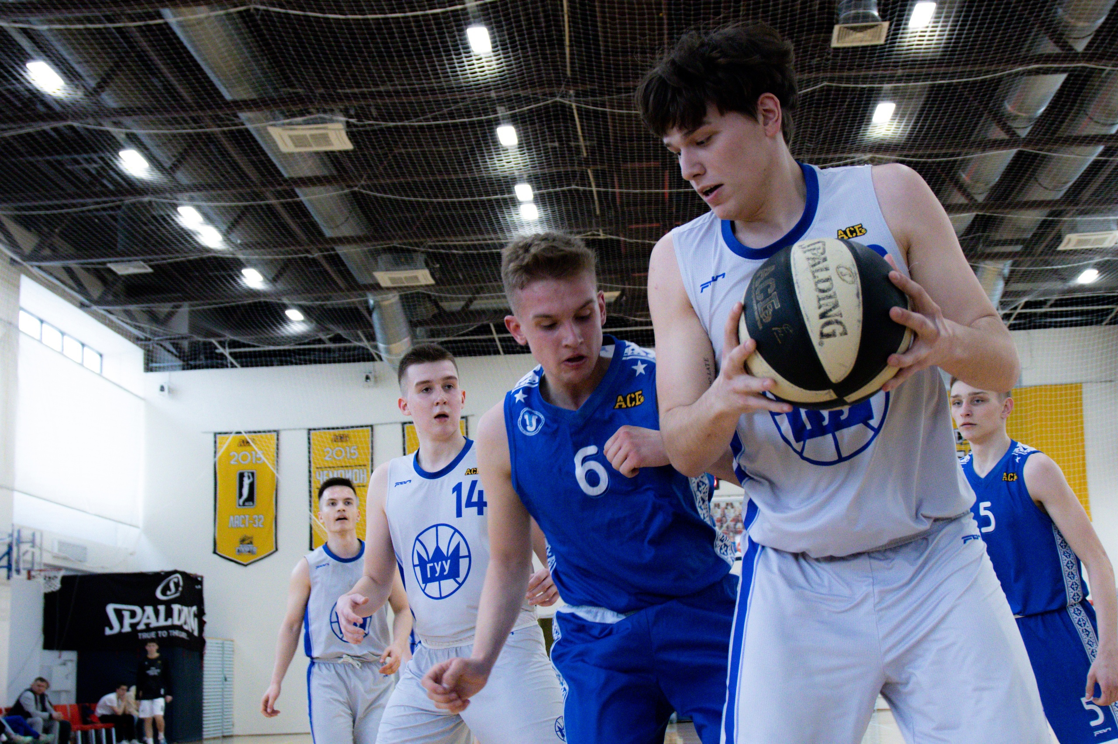
Статистика за последние годы
За последние годы баскетбольная сборная ГУУ вышла в высший дивизион А и с каждым разом показывала всё более высокие результаты
Дивизион B
1 место
Дивизион А
9 место
Дивизион А
6 место
Дивизион А
5 место
2016-2017
2017-2018
2018-2019
2019-2020

Slide 9
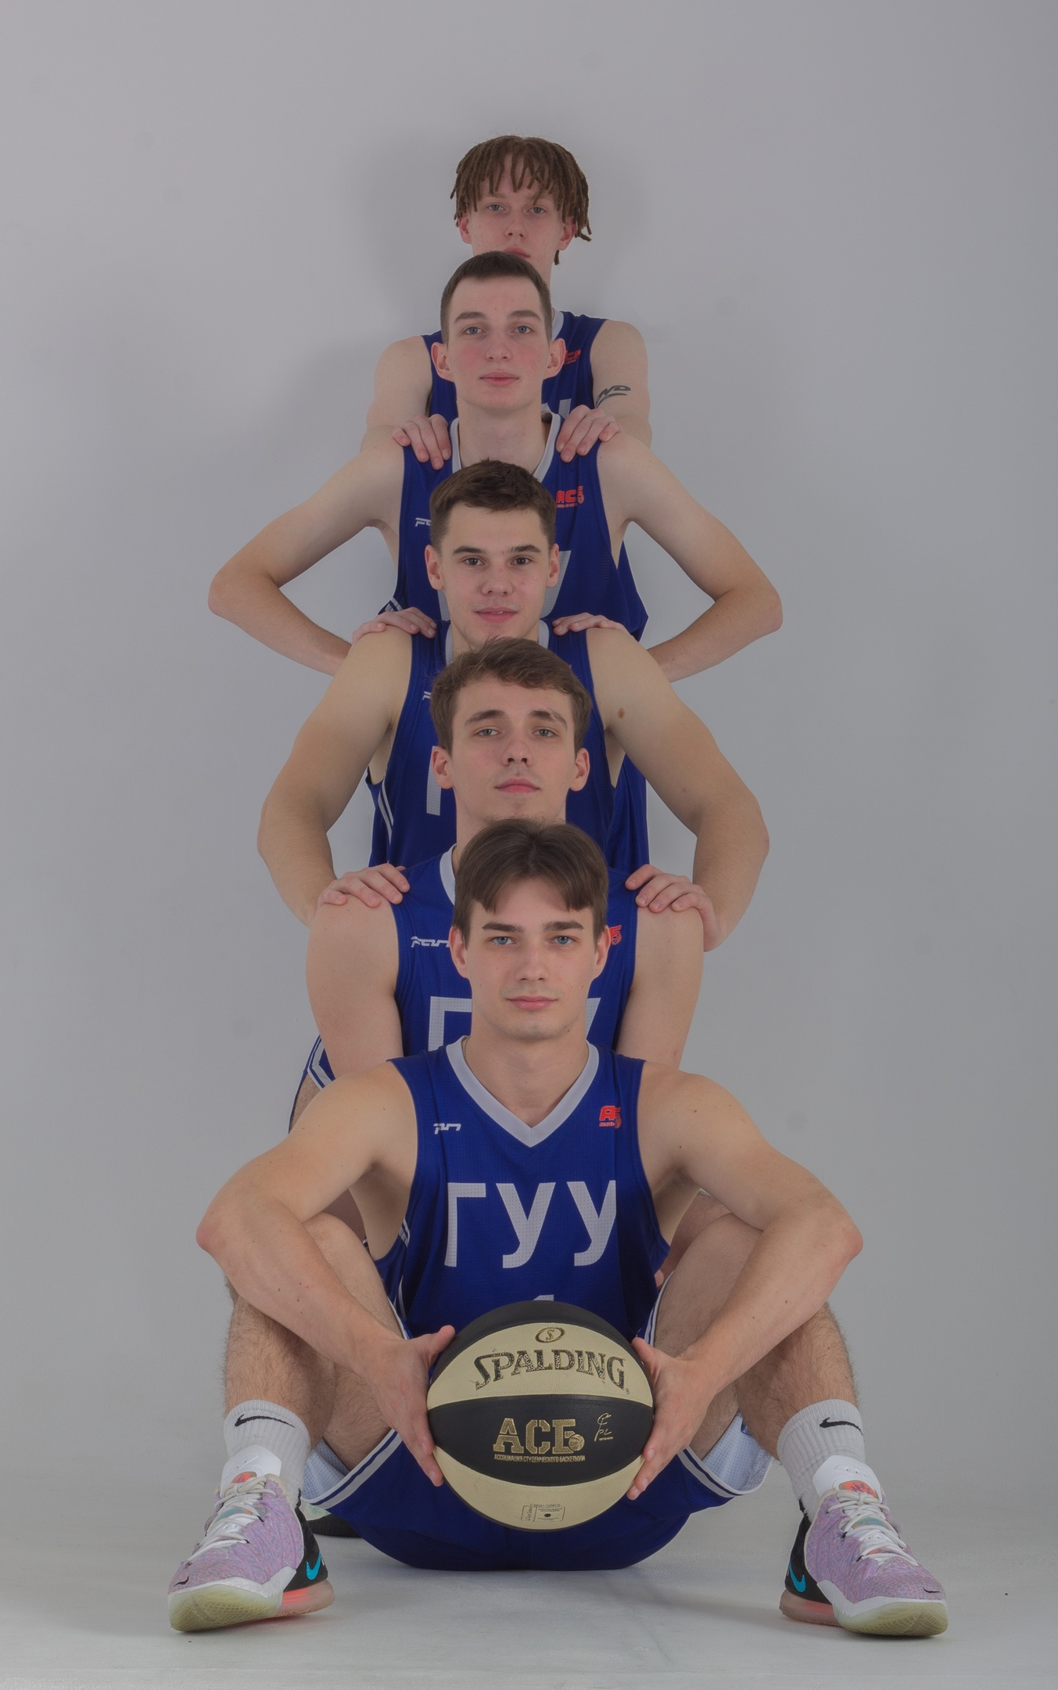
Команда «ГУУ – Баскет»
8 место среди Московских вузов команда входит в топ-32 команды России
команда регулярно играет в любительских лигах и турнирах (МЛБЛ, АБЛ)
победители Московских и всероссийских турниров по баскетболу 3х3 (Зимний и Весенний кубок Москвы, Оранжевый мяч)
победители Всероссийского турнира "Кубок вызова"

Slide 10
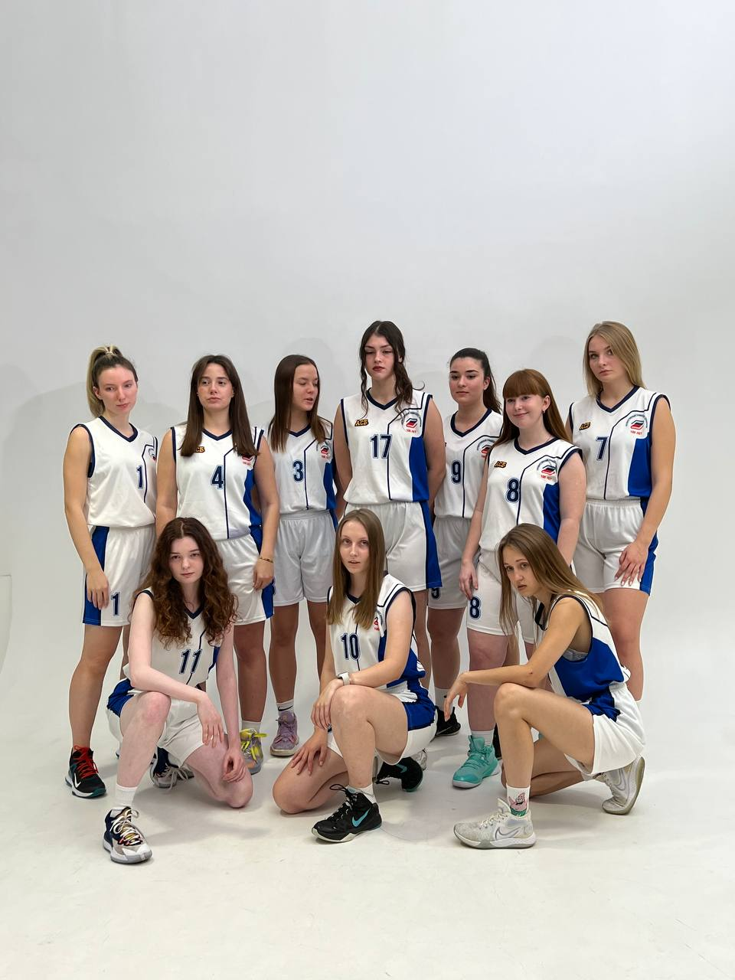
Женская баскетбольная сборная ГУУ
Девочки находятся на старте своего пути к высшему дивизиону Москвы.
Команда от сезона к сезону развивается и ждет новых амбицизиозных игроков!

Slide 11




Контакты
Тренер женской сборной
Носач Алексей Алексеевич
8 (968)821-31-96
Instagram*
Женская команда
Instagram*
ГУУ Баскет
VK
Женская команда
VK
ГУУ Баскет

